Slide 1
الفصل الثالث
العائد والمخاطرة
Risk and Return
تقييم قرارات الاستثمار

Slide 2
التحرك ، التنقل على خط سوق الاوراق المالية
ان هذا الخط لا يكون ثابتا على مر الزمن ويمكن ان يتحقق التحرك لهذا الخط نتيجة للتغير في معدل العائد المطلوب اذ انه موقع وميل (SML) يتاثر بعاملين اساسيين هما :
توقعات التضخم
تجنب المخاطرة

Slide 3
التغير في توقعات التضخم :
تؤثر هذه التوقعات في معدل العائد خالي من المخاطرة Rf الذي يستخرج من خلال المعادلة الاتية:
Rf=k + IP
وتبين هذه المعادلة افتراض معدل حقيقي ثابت للفائدة K والتغير في توقعات التضخم الذي ينعكس في علاوة التضخم IP والتي تؤدي الى تغير معدل العائد خالي من المخاطرة ،ولذلك فان التغير في توقعات التضخم ستؤثر في تحرك (SML) ولان العائد خالي من لمخاطرة يمثل الكون الاساسي لكل معدلات المطلوبة فان اي تغير فيه سيؤدي الى تغير هذه المعدلات ، والتغير في توقعات التضخم يؤدي الى تغير موازي في SML وبنفس الاتجاه.

Slide 4
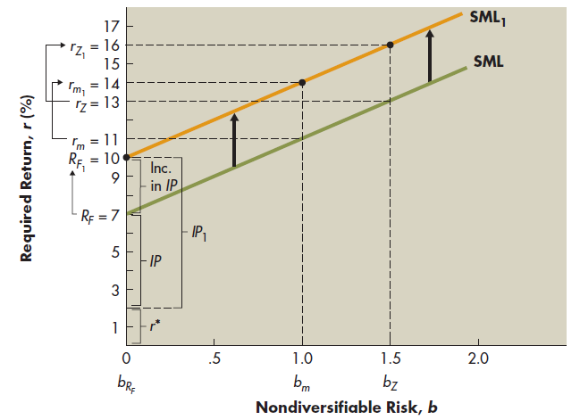

Slide 5
التغير في تجنب المخاطرة : ان ميل خط سوق الاوراق المالية يعكس تفضيلات المخاطرة العامة للمستثمرين في السوق ، ومع ان اغلب المستثمرين هم كارهين للمخاطرة ، فهم يطلبون عوائد اعلى لتحمل مخاطر اعلى ، ان العلاقة الطردية بين العائد والمخاطرة يتثمل بيانيا في خط (SML) والذي يمثل العلاقة بين المخاطرة غير القابلة للتنويع المقاسة ببيتا ومعدل العائد المطلوب ، وميل SML يعكس درجة تجنب المخاطرة.فكلما ازدادت شدة الانحدار زادت تجنب المخاطرة، وذلك لان المستويات الاعلى من العائد ستكون مطلوبة لكل مستوى من المخاطرة المناسبة ببيتا ، بمعنى اخر تزداد علاوة المخاطرة بزيادة تجنب المخاطرة. ان التغير في تجنب المخاطرة يؤدي الى تغير في SML والذي ينتج عن تغير في تفضيلات المستثمرين والتي تحدث بسبب عوامل سياسية ، اقتصادية واجماعية. فالامثلة التي تؤدي الى زيادة تجنب المخاطرة هي ازمة السوق المالية (الانهيار) ، اغتيال قائد سياسي معروف، الحرب المستمرة وغيرها بصورة عامة. وتوقع الظروف الصعبة يؤدي الى زيادة تجنب المخاطرة.

Slide 6
